Slide 1
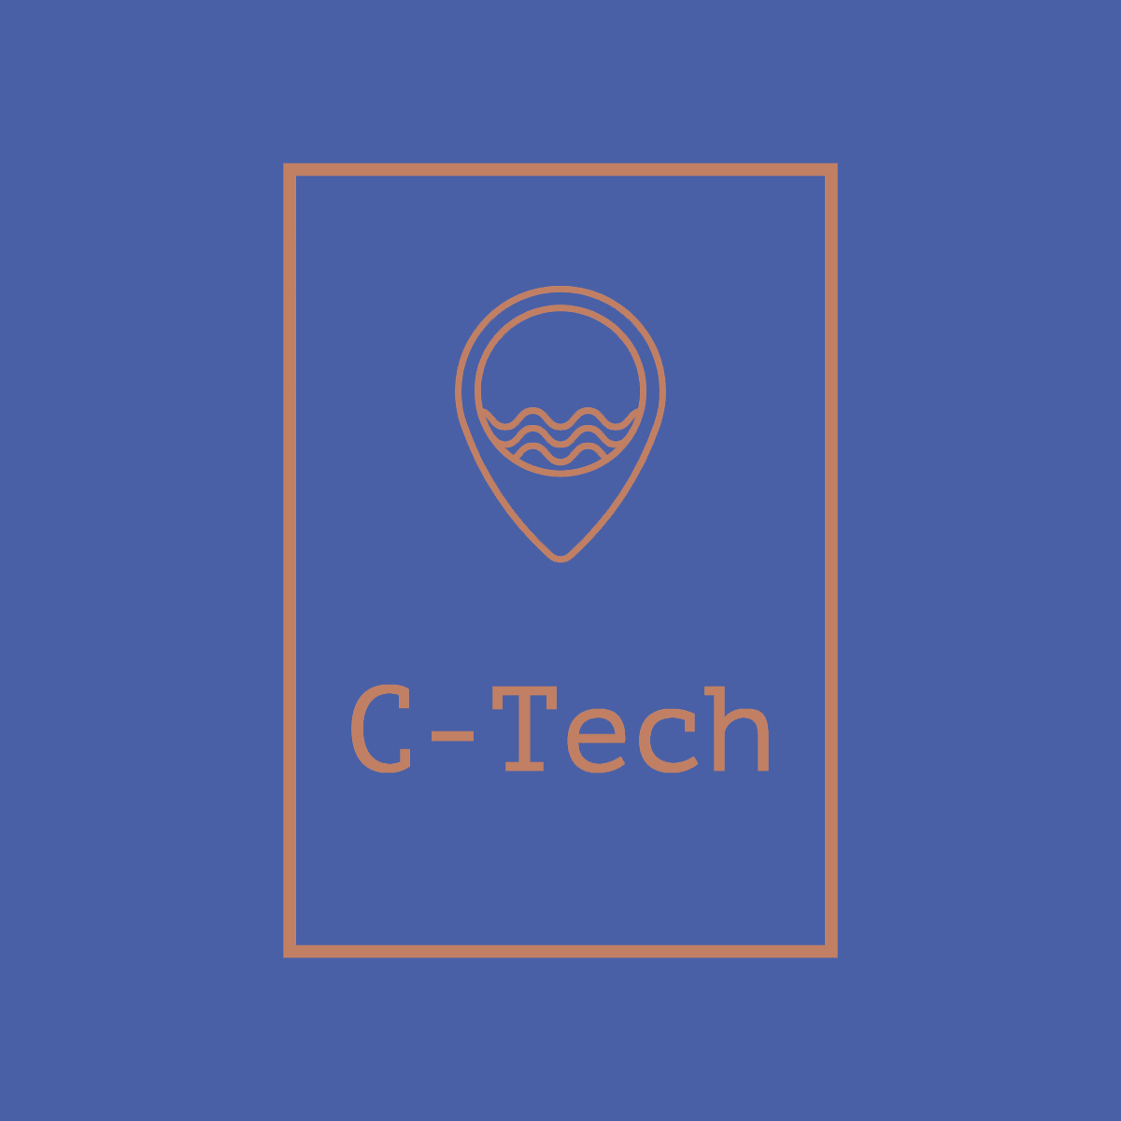

Slide 2
Wer sind wir?

Slide 3
C-Tech
„modern problems require creative solutions“
Gründung: Oktober 2020
Mitarbeiter: 4
unser Team:
Leon Schwarz – CEO/Teamleitung
Pascal Roschkowski – Controlling/Marktanalyse
Tobias Röpke – technischer Leiter
Philipp Otto – Marketing

Slide 4
Was machen wir?

Slide 5
Groß Skalierbarer Anbau von Meeresalgen
Nutzung der Meeresflächen als Anbaugebiete
Reduzierung der Last auf terrestrischen Agrarflächen
Unterwassserdrohne zur automatisierten
Ernte und Aussaat von Algen

Slide 6

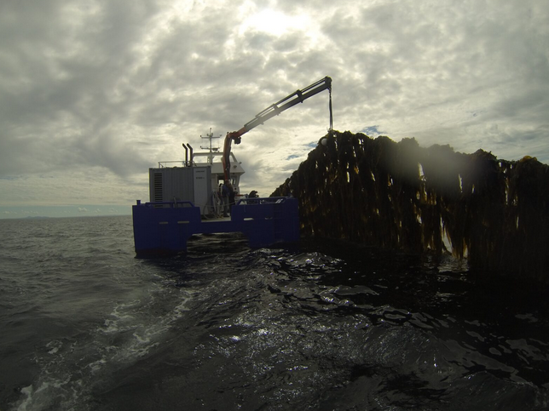

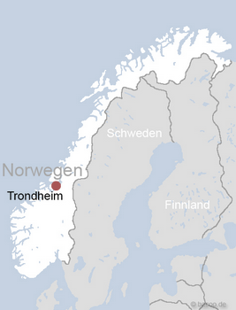

Slide 7

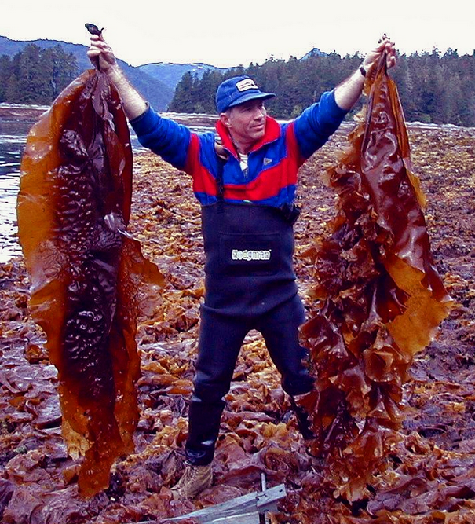
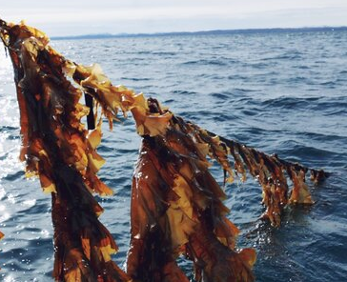
Zuckertang
(Saccharina latissima)
Flügeltang
(Alaria esculenta)

Slide 8

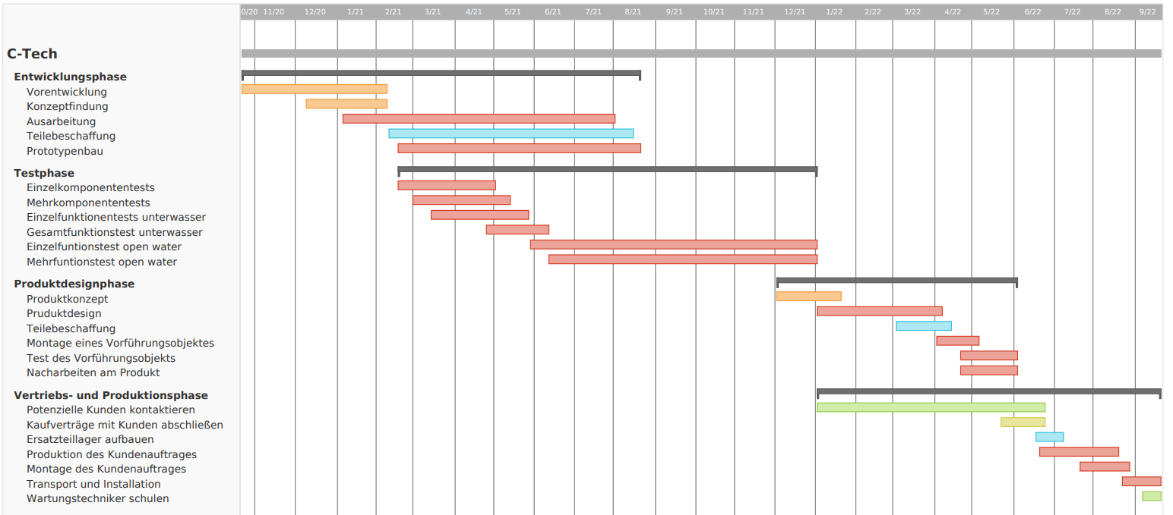

Slide 9


Zukünftige Kunden:
Europa
Asien (insbesondere China)

Slide 10
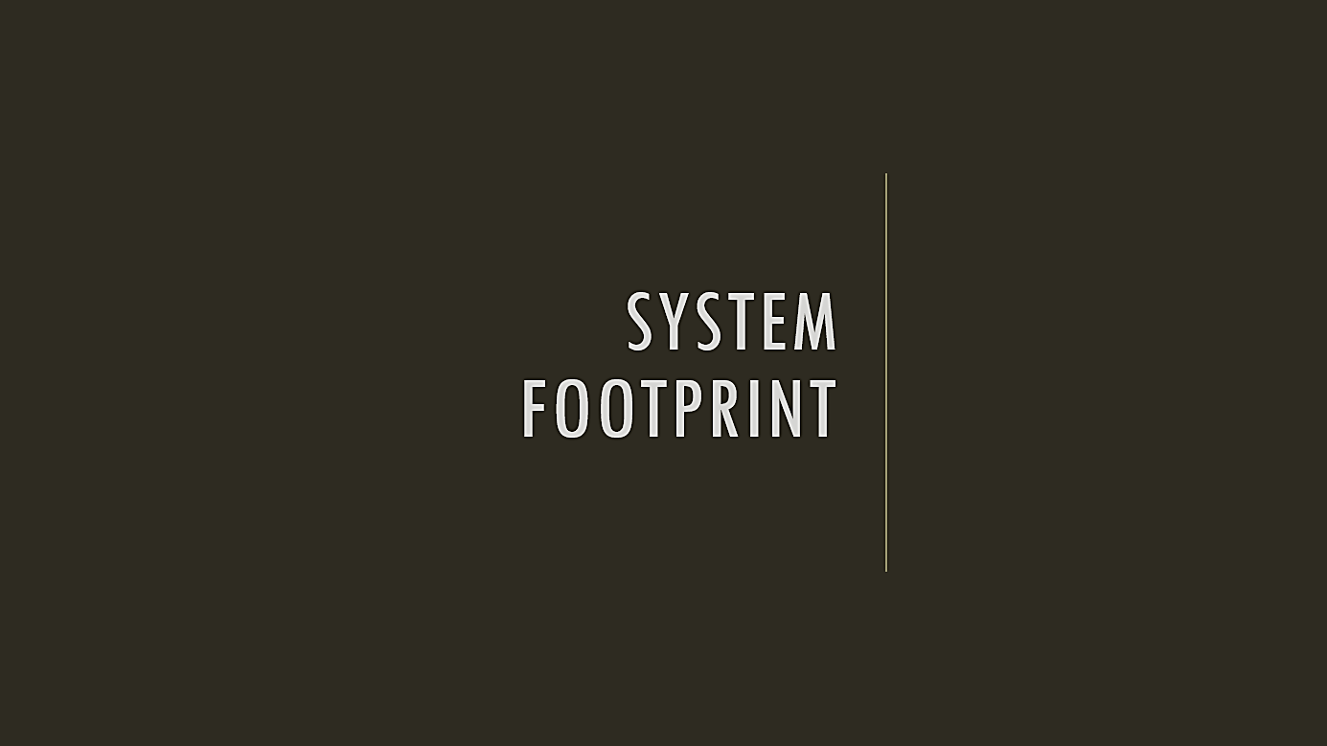
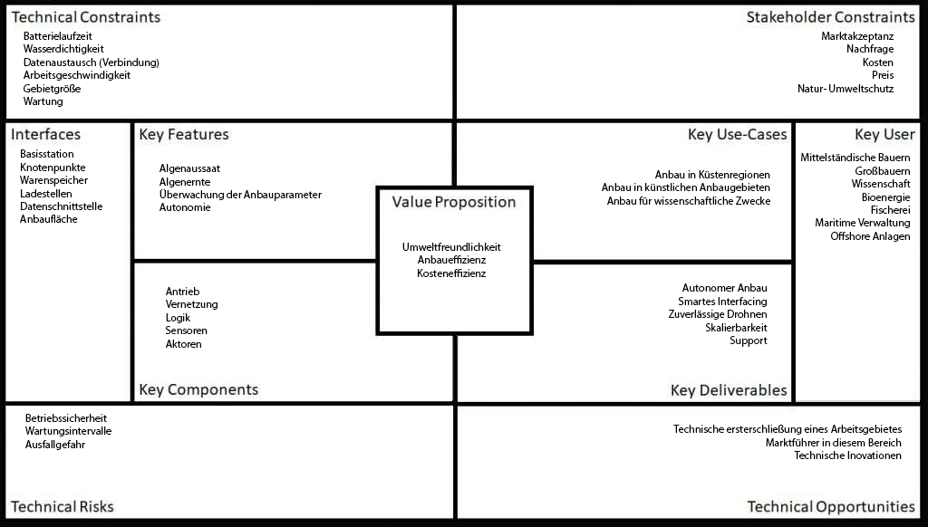

Slide 11

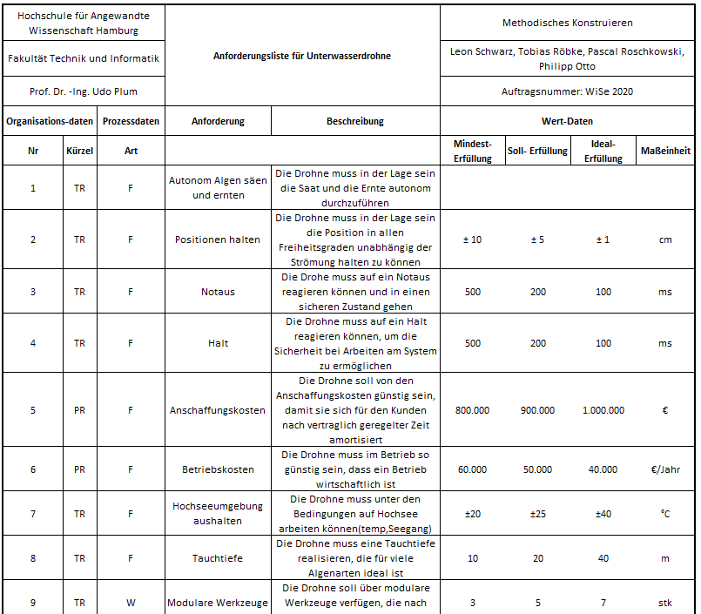
Wichtigste Anforderungen:
Autonom Algen säen und ernten
Hochseeumgeben aushalten
Über modulare Werkzeuge verfügen
Sich kollisionsfrei in Umgebung fortbewegen können (andere Drohnen, Fische, Taucher,…)
Für den Kunden wirtschaftliche
Betriebskosten
…

Slide 12

QFD

Slide 13
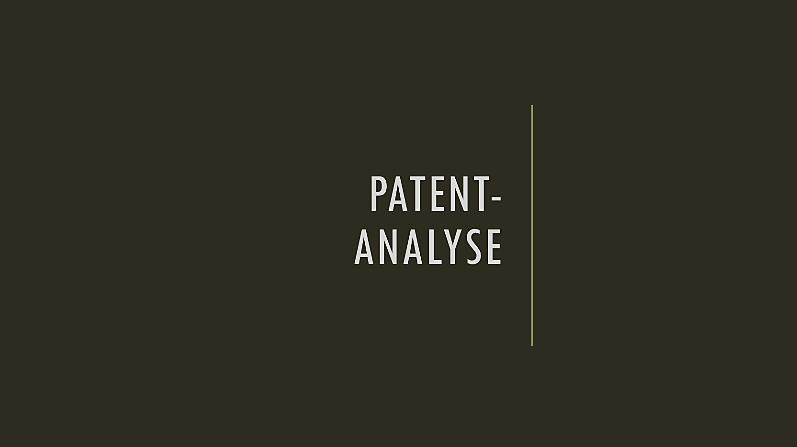
Patent

Slide 14

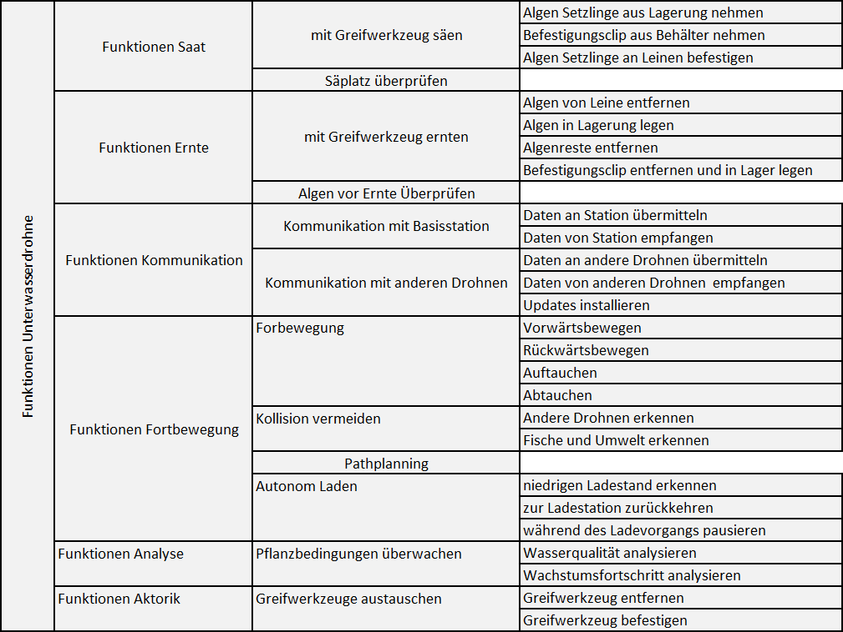

Slide 15

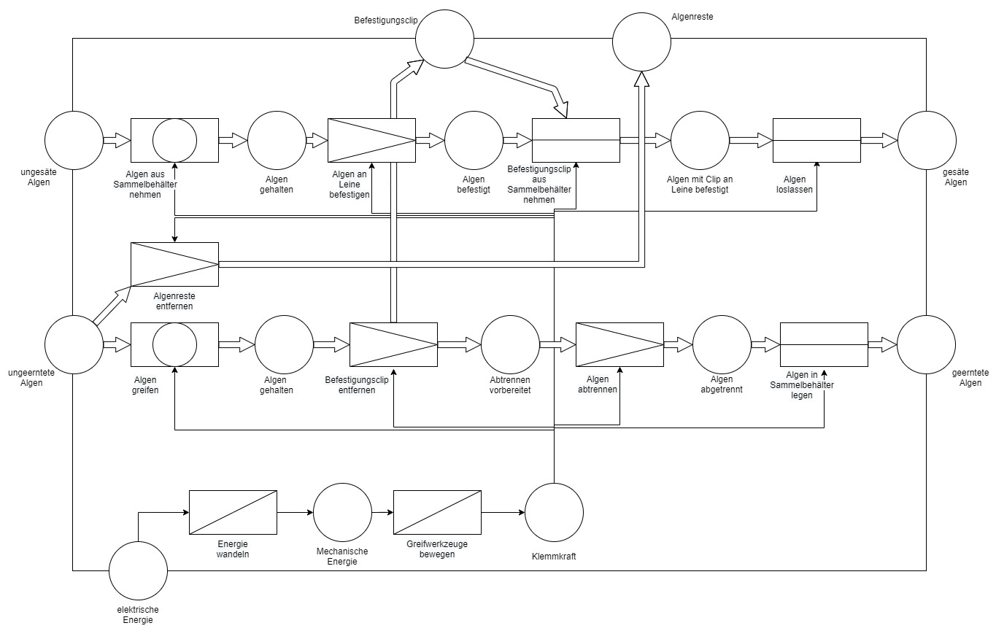

Slide 16

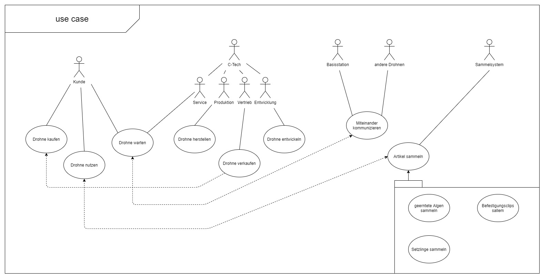

Slide 17
Vielen Dank für eure Aufmerksamkeit!
Gibt es noch Fragen?

Slide 18
Anforderungen

Slide 20
Verfeinerter Zielrahmen

Slide 21
Was bauen wir an?
(Unser Zielprodukt)
Zuckertang
(Saccharina latissima)
Flügeltang
(Alaria esculenta)

